Slide 1

CHIMERE
İTÜ
Uçak ve Uzay Bilimleri Fakültesi
Meteoroloji Mühendisliği Bölümü
uubf.itu.edu.tr
TÜBİTAK (111Y319)
COST (ES1004)
Kimya Taşınım Modeli
http://www.lmd.polytechnique.fr/chimere/
1-2 km ölçekten 100lerce km çözünürlüğe

Slide 2

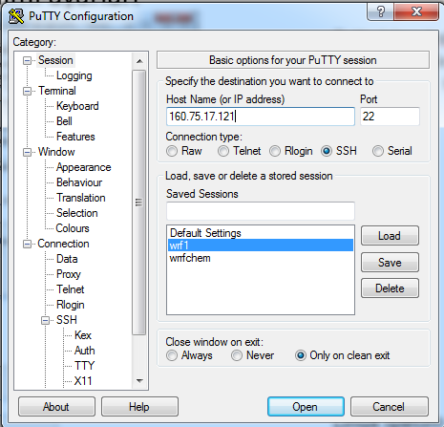
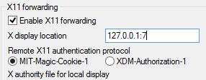
Sunucuya putty ile uzaktan bağlanmak için
Putty yazılımı ayarları
Model sonuçlarını sunucuda görselleştirme yazılımları ve komutları için;
windows işletim sistemlerine opengrads yüklenmelidir. Ve putty den önce çalıştırılmalıdır. http://opengrads.org/
Sunucuda görüntüleme yapmak için Putty yazılımında X11 etkinleştirilmelidir.
X display location: 127.0.0.1:7

Slide 3

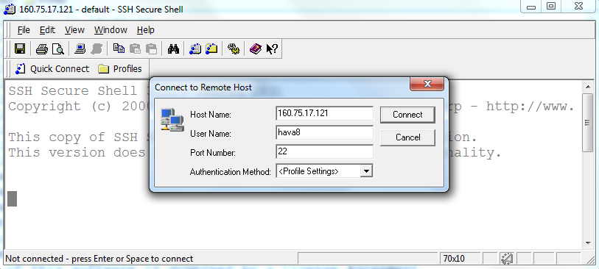
Sunucuya ssh ile uzaktan bağlanmak için
Linux işletim sisteminden bağlanmak için. Terminal arayüzünde
ssh hava8@160.75.17.121
veya
ssh –X hava8@160.75.17.121
Komutları kullanılabilir
-X özelliği sunucuda görüntüleme komutları için lazımdır.

Slide 4
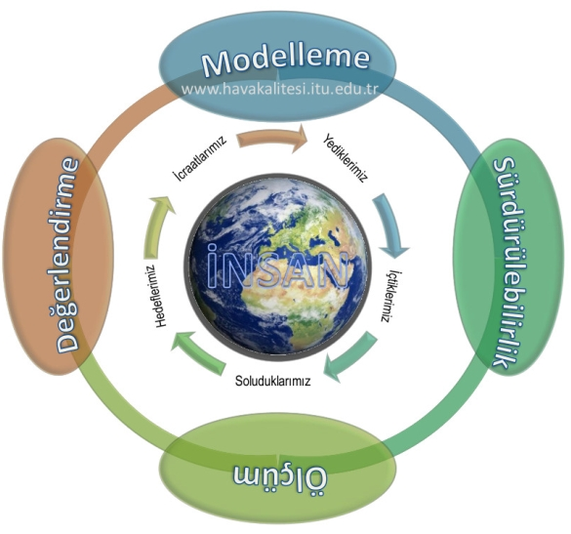
ATMOSFERİK DAĞILIMA ÇÖZÜMLER
Teorik yaklaşım
Analitik çözüm
Sayısal çözüm
Deneysel yaklaşım
Alan çalışmaları
Laboratuvar çalışmaları

Slide 5
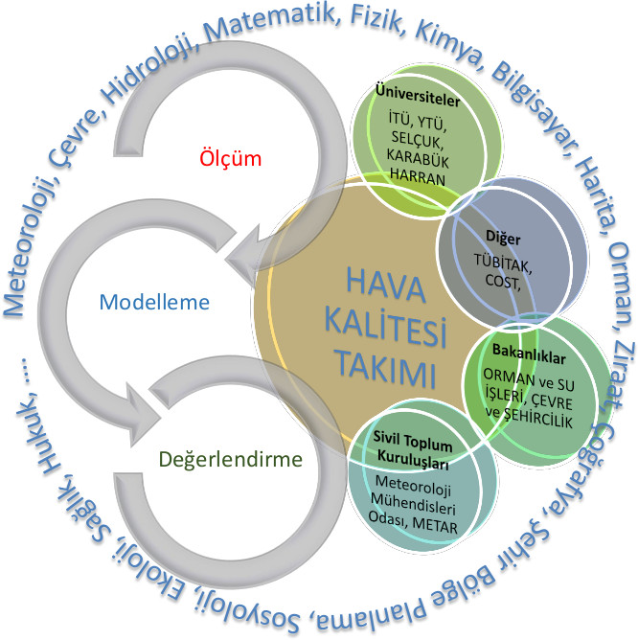
MODEL
Bir sistemi tanımlamak, açıklamak için basitleştirilmiş yollardır.. (örneğin: atmosferdeki hava hareketlerinin modellenmesi)
HAVA KİRLİLİĞİ MODELİ
Bir bölge atmosferindeki kirletici yoğunluklarının dağılımı ve tahmini için fiziksel ya da sayısal yollarla çözüm aramaktır.
Bazı atmosferik modeller
http://www.mi.uni-hamburg.de/index.php?id=539
http://www.epa.gov/epahome/models.htm

Slide 6
Chimere Kurulum
Chimere model kurulum
- Dosyaların indirilmesi
- Üye olunur
- http://www.lmd.polytechnique.fr/chimere/downloads/get2O14bC0de.php adresindeki chimere-download.sh dosyası indirilir.
- chimere-download.sh <kullanıcı_adı> <şifre> girilir
- BIGFILES icin adres sorar. Entır tuşuna basılarak orada gözüktüğü gibi olması sağlanabilir.
betik çalıştırıldığında ilgili programlar ve dosyalar indirilir ve
./chimere-download.sh
İhtiyaç duyulan kütüphaneler, yazılımlar kurulur
Chimere2014b klasöründe ./config.sh mychimere.sh.gfortran_MyLinuxCluster çalıştırılır
http://www.havakalitesi.itu.edu.tr/notlar/Chimere_model_kurulum.txt

Slide 7
KÜRESEL MODELLER
GFS Global Forecast System (previously AVN) – developed by NOAA
NOGAPS – developed by the US Navy to compare with the GFS
GEM Global Environmental Multiscale Model – developed by the Meteorological Service of Canada (MSC)
IFS developed by the European Centre for Medium-Range Weather Forecasts, ECMWF
UM Unified Model developed by the UK Met Office
GME developed by the German Weather Service, DWD, NWP Global model of DWD
ARPEGE developed by the French Weather Service, Météo-France
IGCM Intermediate General Circulation Model
http://en.wikipedia.org/wiki/Atmospheric_model http://en.wikipedia.org/wiki/General_Circulation_Model

Slide 8
CHIMERE
Chimere modeli birkaç alt yazılımdan oluşmaktadır.
1- emiSURF programı Chimere için insan kaynaklı emisyon üretir.
11 farklı sektörden yıllık olarak NOx (NO+NO2), SO2, NH3, NMVOC, PM2.5, PM10, CO (siyah ve organik karbon) değerlerini EMEP ızgarasına bağlı olarak hesaplamalar yapar. Hesaplama 3B Chimere ızgarasında ve saatlik akılar bazında yapılır.
Chimere emisyon notlarından alınmıştır.

Slide 9
CHIMERE
Chimere emisyon notlarından alınmıştır.

Slide 10
CHIMERE
Chimere modeli için çalıştırılacak alan sol alt köşe (güneybatı) enlem ve boylam bilgileri ile sağ üst köşe (kuzeydoğu) enlem ve boylam arası model çözünürlüğüne (derece cinsinden) bölünerek ızgara sayısı bulunur.
nano chimere2014b/domains/domainlist.nml
Dosyasında çalışılacak bölge ayarlanır
Örneğin
Ankara için
TR5_ANK 63 45 0.05 0.050 30.80 38.56
Enlem başlama değeri
Boylam başlama değeri
Chimere emisyon notlarından alınmıştır.
domain NX NY DX DY XMIN YMIN
CONT1 65 33 0.5 0.5 -10.0 40.5
CONT3 67 46 0.5 0.5 -10.5 35.0
CONT4 70 44 0.5 0.5 -10.5 36.0
CONT5 79 47 0.5 0.5 -14.0 35.0
FRA10 101 111 0.15 0.1 -5.0 41.0
FRA05 202 222 0.075 0.05 -5.0 41.0
…….
ATL5 362 142 0.5 0.5 -100.0 -5.0
IDF15C 45 48 0.2 0.133 -2.1 45.2
IDF5C 38 35 0.07 0.05 1.15 47.85
AFREU05deg 160 120 0.5 0.5 -20.00 5.00
TR15 100 60 0.20 0.133 25.0 35.0
TR5g 300 180 0.07 0.050 25.0 35.0
TR5_ADA 90 70 0.07 0.050 32.5 35.5
TR15k 55 48 0.20 0.133 26.0 36.0
TR5k 38 35 0.07 0.050 31.0 39.0
Doğu-batı yönünde ızgara sayısı
Boylam çözünürlüğü derece cinsinden
Enlem
çözünürlüğü derece cinsinden
Kuzey-güney yönünde ızgara sayısı

Slide 11
Alan Belirleme
İlgili alanın sol alt köşesi enlem ve boylam bilgisi alınır
/chimere2014b/domains klasörü içerisinde domainlist.nml dosyasında ilgili bölge alanı tanımlanır
nano domainlist.nml
TR15 75 48 0.20 0.133 24.0 35.0
TR5 38 35 0.07 0.050 32.0 35.5
TR15k 55 48 0.20 0.133 26.0 36.0
TR5k 38 35 0.07 0.050 31.0 39.0
TR5_ANK 63 45 0.05 0.050 30.80 38.56
Çalışılacak alanın sol alt köşesi enlem boylam bilgisi ile sağ üst köşe enlem boylam bilgisi elde edilerek aradaki farklar model çözünürlüğüne bölünerek ızgara sayısı bulunur.
Not: Domain bilgileri değişir ise ./ makeCOORDdomains.sh IST01 çalıştırılır

Slide 12
CHIMERE
Modelin Çalıştılma Tarihi ve Hangi alanda Çalıştırılacağı
#1. ALAN ICIN CALISMA TARIHI VE ALAN ISMINI BELIRLEME
cd ~/chimere2014b klasörü içindeki chimere.par dosyası içerisinde
nano –c chimere.par
[$di] CHIMERE run Start Date : 20141115 başlama tarihi
[$di] CHIMERE run Start Date : 20141115 bitiş tarihi girilir
[$dom] CHIMERE domain : TR5_ANK çalışma alanı girilir
# [$meteo_DIR] Meteo driver output dir : ${bigfilesdir}/TEST/METEO
[$meteo_DIR] Meteo driver output dir : /mnt/depo2/WRFOUT/hava12
Alanları değiştirilir
~/emi2014a klasörü içerisindeki emis-surf.sh içerisinde çalışılacak alan ve ay belirtilir.
dom=TR5_ADA
listyears=”2005”
list_month='01 02 03 04 05 06 07 08 09 10 11 12‘ varsayılan aylar
list_month='09‘Hangi ay icin model calistirilacak, eğer 9. aydaki günlerde model çalıştırılacaksa

Slide 13
İlgili ay için emisyon üretilmesi ve modelin çalıştırılması
./makeCOORDdomains TR5 ! Çalışma alanı ilk defa belirleniyor ise çalıştıralım
cd ~/emi2014a
./create_links
./myshimere.sh
cd annual-EMEP05x05
rm *_2005*
./emep-preproc.sh 2005
cd ~/emi2014a
./emis-surf.sh
Cd ~/chimere2014b klasöründe
./clean all
./compile
./chimere.sh
./chimere.sh --> 2 defa çalıştırıyoruz
Sonucu görmek için
/home/chimere/BIGFILES/EMISSIONS/EMI_2005 modele girdi emisyonu
/home/chimere/BIGFILES/OUTPUTS/AEMIS Aylık 24 er saatlik emisyon
/home/chimere/BIGFILES/OUTPUTS/Test Klasöründeki out ile başlayan dosya model çıktısıdır
Emisyon oluşturma bölümü
Chimere modelinin çalıştırılması

Slide 14
Alan bilgilerinde yapılan değişikliği etkinleştirmek için
~/chimere2014b/domains/HCOORD$
Rm COORD_TR15
----
# Eski ayarlarin silinmesi
rm -r ~/emi2014a/TR3_URF/
rm -r ~/emi2014a/TR3_URF-tmp/
rm -r ~/emi2014a/tmploc-*
rm ~/emi2014a/tmploc-*
rm -r ~/chimere2014b/domains/TR3_URF
rm -r ~/emi2014a/TR3_URF
rm ~/emi2014a/TR3_URF*
rm ~/emi2014a/inputdata/TR3_URF_GRID_CORNERS.data
rm -r ~/chimere2014b/exe-TR3_URF.*
rm -r ~/chimere2014b/domains/TR3_URF/
rm -r ~/chimere2014b/domains/HCOORD/COORD_TR3_URF
rm -r ~/chimere2014b/domains/COORD_TR3_URF
rm ~/BIGFILES/TEST/EMIS/EMI_2005/*.nc
rm ~/BIGFILES/OUTPUTS/INIBOUN.TR3_URF*
rm ~/BIGFILES/OUTPUTS/Test/*.*
rm -r ~/BIGFILES/TEST/EMIS/EMI_2005/EMIS.TR3_URF.*
rm ~/BIGFILES/TEST/EMIS/EMI_2005/*.*
rm -r ~/BIGFILES/OUTPUTS/Test/tmp*
rm -r ~/BIGFILES/OUTPUTS/Test/data_TR3_URF_Test

